Slide 1
CO₂-separation med lågkostnadsteknik: nya joniska lösningar (IL)
Avskiljning och lagring av CO2 från stålindustrin kan förbättra klimateffekten.Men: CO2-avskiljning är för dyr, främst p.g.a energi för regenerering
Joniska lösningar (IL) kräver mindre energi. (mindre förångning) . Forskning pågår vid LTU, t.ex. design av nya IL och blandningar och andra faktorer som kan påverka effektivitet och kostnad tex viskositet.
Forskningen är än så länge akademisk men känns mogen att röra sig närmare praktiken. Detta är viktigt också för att nå tillförlitliga jämförelser av problem och kostnader.
Ett projekt föreslås där nuvarande kunskapsnivå extrapoleras till något/några praktiska stålindustri-case.
carl-erik.grip@ltu
xiaoyan.ji@ltu.se.

Slide 2
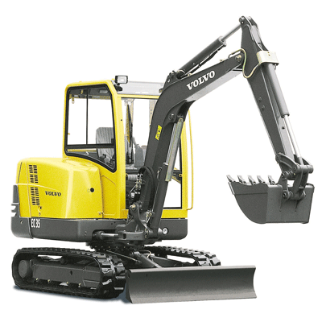
Utveckla tankegången
Industrinära approach. Klyfta mellan teori och praktik??? Tex: Tabellen ser bra ut men hur blir det i praktiken?
Hur passar CCS:en in i det stora klustret. Vilka praktiska problem kan väntas
Vilka utrustningar behövs??? Vad skulle det kosta i praktiken.
Behövs styrmedel för att det skall gå ihop. Hur skall de se ut för att inte döda verksameten??
CCS?
From:

Slide 3
VAD JAG VILL IDAG….
Samsyn mellan olika tankar och projekt
Avvägning och minskat glapp Forskning-Tillämpad utveckling- Praktisk drift

